Slide 1



Introduzione ai modelli cinetici per la tomografia ad emissione
Focus principale sull’utilizzo e l’interpretazione dei modelli compartimentali
Michele Scipioni
Ph.D. Student
Dip. Ingegneria dell’informazione
Università di Pisa
Corso di Immagini Biomediche, 01 Dicembre 2016

Slide 2

Introduzione Concetti di base Modelli compartimentali Stima parametrica Mappe Metodi diretti
Outline
Introduzione
Concetti matematici e farmacocinetici di base
Modelli compartimentali
Stima parametrica (fitting)
Mappe parametriche
Metodi di stima parametrica da sinogrammi (direct approach)
A.A. 2016/2017
Introduzione ai modelli cinetici per la tomografia ad emissione

Slide 3
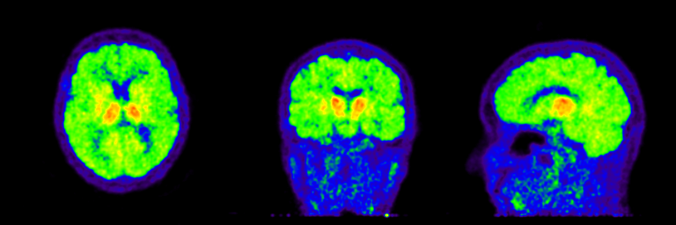
Introduzione Concetti di base Modelli compartimentali Stima parametrica Mappe Metodi diretti
Introduzione
La PET ci consente di produrre delle immagini 3D di elevata qualità dal punto di vista della risoluzione molecolare, a seguito dell’iniezione di un tracciante radioattivo nel paziente. Le opportune correzioni dei vari effetti fisici (scatter, random, attenuazione) ci consentono di effettuare delle vere e proprie misure quantitative della concentrazione regionale del radionuclide.
A.A. 2016/2017
Introduzione ai modelli cinetici per la tomografia ad emissione

Slide 4
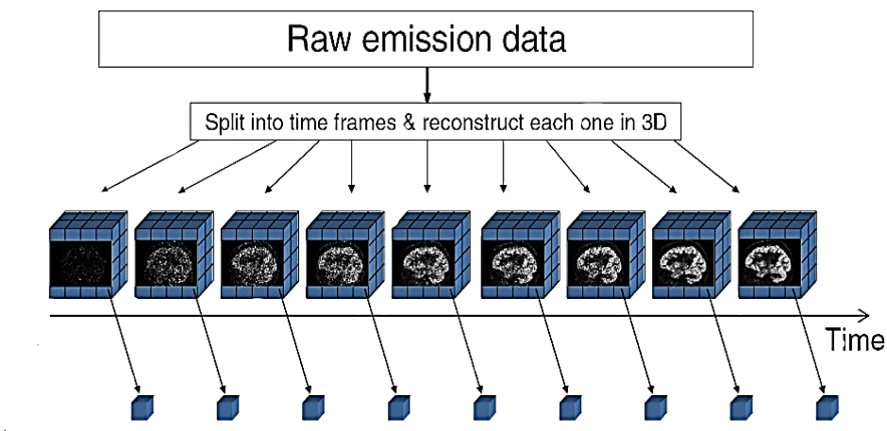
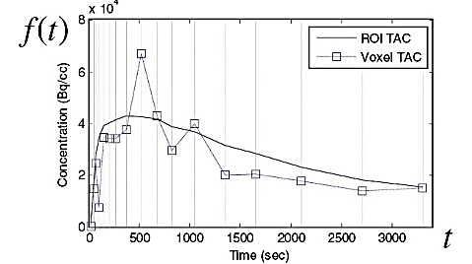
Introduzione Concetti di base Modelli compartimentali Stima parametrica Mappe Metodi diretti
Introduzione
Prendendo in considerazione anche l’evoluzione temporale della concentrazione di tracciante nei diversi tessuti ed organi, c’è la possibilità di estrarre una quantità di informazioni notevolmente superiore a partire dagli stessi dati PET, con grandi benefici dal punto di vista della diagnosi di eventuali patologie metaboliche.
A.A. 2016/2017
Introduzione ai modelli cinetici per la tomografia ad emissione

Slide 5
Introduzione Concetti di base Modelli compartimentali Stima parametrica Mappe Metodi diretti
Introduzione
Modellazione della cinetica del tracciante
Descrizione quantitativa del comportamento del tracciante iniettato nel paziente mediante la definizione di modelli appropriati alla descrizione delle osservazioni misurate attraverso un’acquisizione dinamica. L’obiettivo è stabilire una relazione quantitativa tra dati misurati e parametri fisiologici che regolano la metabolizzazione del tracciante
A.A. 2016/2017
Introduzione ai modelli cinetici per la tomografia ad emissione

Slide 6
Introduzione Concetti di base Modelli compartimentali Stima parametrica Mappe Metodi diretti
Modelli matematici
Il modello scelto ha come obiettivo quello di descrivere nel modo più preciso possibile la relazione tra misura e parametri di interesse, cercando di tener conto di tutti i fattori biologici che entrano in gioco nella formazione del segnale radioattivo rilevato dallo scanner PET.
La concentrazione di tracciante in un tessuto ad un tempo t dall’iniezione è influenzata da due fattori principali:
FISIOLOGIA TIPICA DEL TESSUTO: flusso sanguigno, metabolismo, …
INPUT DI TRACCIANTE AL TESSUTO: ossia l’evoluzione temporale dell’attività di tracciante nel plasma, che determina il modo in cui il tracciante è reso disponibile all’organo bersaglio
A.A. 2016/2017
Introduzione ai modelli cinetici per la tomografia ad emissione

Slide 7
Introduzione Concetti di base Modelli compartimentali Stima parametrica Mappe Metodi diretti
Traccianti e modelli
L’elemento principale che determina la struttura del modello cinetico è la natura del tracciante stesso, e il modo in cui questo viene distribuito ai diversi tessuti ed organi:
Il flusso arterioso porta il tracciante X verso la regione bersaglio.
Il flusso venoso si occupa invece di portarlo via
Una volta sul luogo, il tracciante può attraversare la membrana dei capillari ed entrare nel tessuto.
Una volta nel tessuto può legarsi (Bound) ad esso in modo irreversibile restando intrappolato, o reversibile, e tornare quindi dopo un po’ in circolo per essere smaltito dalla circolazione venosa
Alternativamente può essere metabolizzato (Metabolized) ed assumere la forma di un prodotto metabolico che può quindi a sua volta restare intrappolato nel tessuto o tornare nel sangue.
A.A. 2016/2017
Introduzione ai modelli cinetici per la tomografia ad emissione

Slide 8

Introduzione Concetti di base Modelli compartimentali Stima parametrica Mappe Metodi diretti
Tipi di modelli
STOCASTICI
COMPARTIMENTALI
DISTRIBUITI
Semplici dal punto di vista matematico.
Richiedono ipotesi e info a priori minime riguardo la fisiologia .
Permettono di misurare macro parametri senza poter dettagliare i meccanismi di metabolizzazione del tracciante
Complessità intermedia
Modellano i dettagli base della fisiologia regionale, senza includere i gradienti di concentrazione interni ai compartimenti
Tessuti ed organi diversi sono associati a compartimenti diversi (omogenei)
Descrive la cinetica di scambio di materia tra compartimenti
Puntano a descrivere nei minimi dettagli tutti i passaggi e trasformazioni che subisce il tracciante
Modellano tutti i possibili compartimenti in cui può trovarsi il tracciante e i gradienti di concentrazione che regolano i passaggi di stato e di compartimento
A.A. 2016/2017
Introduzione ai modelli cinetici per la tomografia ad emissione

Slide 9
Introduzione Concetti di base Modelli compartimentali Stima parametrica Mappe Metodi diretti
Modelli compartimentali
Lo scanner PET, quando usato per effettuare acquisizioni dinamiche, ci fornisce una sequenza di misure del livello di radioattività che può essere analizzato a livello di regione, organo, o addirittura pixel.
Se il tracciante entra e lascia un certo organo solo attraverso il compartimento plasmatico, non c’è nessun bisogno di acquisire informazioni cinetiche relative ad altre regioni tissutali per descrivere la fisiologia dell’organo di interesse.
Ogni regione o pixel può essere analizzato in modo indipendente.
Oltre alla misura della curva temporale della regione, serve conoscere l’attività nel compartimento plasmatico che rifornisce il tessuto.
A.A. 2016/2017
Introduzione ai modelli cinetici per la tomografia ad emissione

Slide 10
Introduzione Concetti di base Modelli compartimentali Stima parametrica Mappe Metodi diretti
Modelli compartimentali
L’idea di questo tipo di modelli è che tutte le molecole di tracciante iniettate nel sistema, ad ogni istante di tempo, possono esistere in uno solo di tutti i possibili compartimenti previsti dal modello stesso.
I compartimenti si differenziano uno dall’altro perché descrivono stati diversi del tracciante che possono essere:
Fisici: da un lato o dall’altro di una barriera, una membrana, spazio inter/intracellulare, sinapsi, …
Chimici: modifiche a livello molecolare, legame a dei recettori specifici
Spesso un singolo compartimento sintetizza al suo interno una o più di queste caratteristiche, il cui significato fisiologico andrà a variare in funzione della combinazione tracciante-tessuto a cui lo si vuole applicare.
A.A. 2016/2017
Introduzione ai modelli cinetici per la tomografia ad emissione

Slide 11
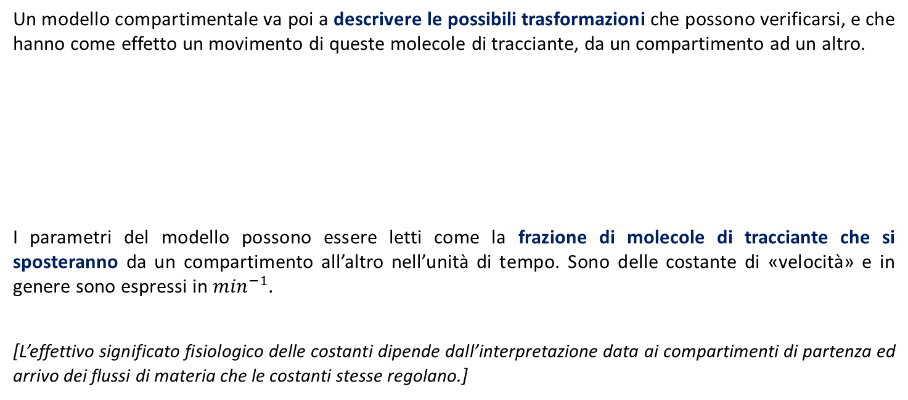
Introduzione Concetti di base Modelli compartimentali Stima parametrica Mappe Metodi diretti
Modelli compartimentali
Un modello compartimentale va poi a descrivere le possibili trasformazioni che possono verificarsi, e che hanno come effetto un movimento di queste molecole di tracciante, da un compartimento ad un altro.
I parametri del modello possono essere letti come la frazione di molecole di tracciante che si sposteranno da un compartimento all’altro nell’unità di tempo. Sono delle costante di «velocità» e in genere sono espressi in $\min^{−1}.$
[L’effettivo significato fisiologico delle costanti dipende dall’interpretazione data ai compartimenti di partenza ed arrivo dei flussi di materia che le costanti stesse regolano.]
A.A. 2016/2017
Introduzione ai modelli cinetici per la tomografia ad emissione

Slide 12
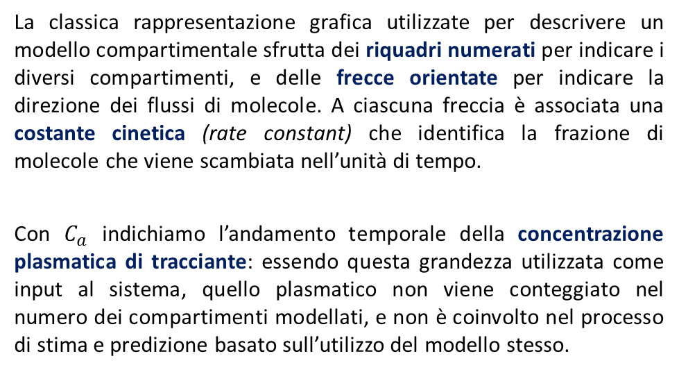
Introduzione Concetti di base Modelli compartimentali Stima parametrica Mappe Metodi diretti
Principali esempi di modelli compartimentali
La classica rappresentazione grafica utilizzate per descrivere un modello compartimentale sfrutta dei riquadri numerati per indicare i diversi compartimenti, e delle frecce orientate per indicare la direzione dei flussi di molecole. A ciascuna freccia è associata una costante cinetica (rate constant) che identifica la frazione di molecole che viene scambiata nell’unità di tempo.
Con $C_{a}$ indichiamo l’andamento temporale della concentrazione plasmatica di tracciante: essendo questa grandezza utilizzata come input al sistema, quello plasmatico non viene conteggiato nel numero dei compartimenti modellati, e non è coinvolto nel processo di stima e predizione basato sull’utilizzo del modello stesso.
A.A. 2016/2017
Introduzione ai modelli cinetici per la tomografia ad emissione

Slide 13
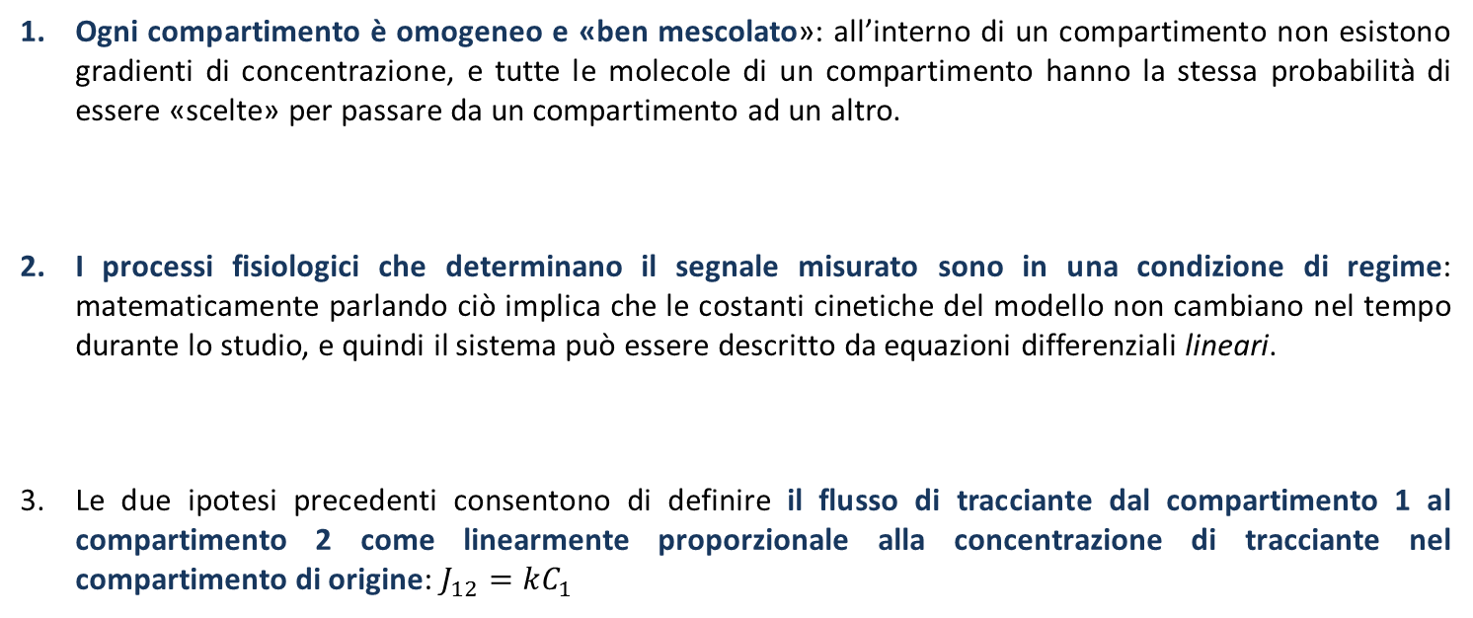
Introduzione Concetti di base Modelli compartimentali Stima parametrica Mappe Metodi diretti
Ipotesi di base
Ogni compartimento è omogeneo e «ben mescolato»: all’interno di un compartimento non esistono gradienti di concentrazione, e tutte le molecole di un compartimento hanno la stessa probabilità di essere «scelte» per passare da un compartimento ad un altro.
I processi fisiologici che determinano il segnale misurato sono in una condizione di regime: matematicamente parlando ciò implica che le costanti cinetiche del modello non cambiano nel tempo durante lo studio, e quindi il sistema può essere descritto da equazioni differenziali lineari.
Le due ipotesi precedenti consentono di definire il flusso di tracciante dal compartimento 1 al compartimento 2 come linearmente proporzionale alla concentrazione di tracciante nel compartimento di origine: $J_{12}=kC_{1}$
Spesso questa ipotesi è violata dalla natura stessa del processo di imaging: la bassissima risoluzione spaziale fa sì che anche uno stesso pixel possa rappresentare un mix di diversi tessuti.
Questo requisito non si verifica mai esattamente, ma è un’ipotesi valida se i cambiamenti sono molto più lenti del processo analizzato
A.A. 2016/2017
Introduzione ai modelli cinetici per la tomografia ad emissione

Slide 14
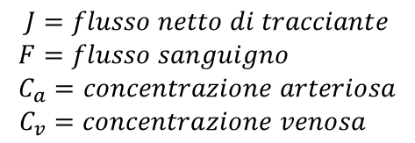
Introduzione Concetti di base Modelli compartimentali Stima parametrica Mappe Metodi diretti
Interpretazione delle costanti di modello
FLUSSO ed ESTRAZIONE (1/2)
Il flusso di tracciante dal sangue al primo compartimento tissutale è regolato dal flusso sanguigno locale e dalla frazione di estrazione del tracciante dai capillari.
Con flusso in questo contesto intendiamo il volume di sangue che attraversa un certo volume di tessuto nell’unità di tempo (mL di sangue/min/mL di tessuto).
Legge di Fick
Frazione di estrazione
$$\begin{matrix}J=flusso netto di tracciante \\ F=flusso sanguigno \\ \begin{aligned}C_{a}=concentrazione arteriosa \\ C_{v}=concentrazione venosa \end{aligned}\end{matrix}$$
A.A. 2016/2017
Introduzione ai modelli cinetici per la tomografia ad emissione

Slide 15
Introduzione Concetti di base Modelli compartimentali Stima parametrica Mappe Metodi diretti
Interpretazione delle costanti di modello
FLUSSO ed ESTRAZIONE (2/2)
Un tracciante con una bassa estrazione ha una differenza molto piccola tra la concentrazione venosa e quella arteriosa.
Trasferimento uni-direzionale di tracciante dal sangue al tessuto
A.A. 2016/2017
Introduzione ai modelli cinetici per la tomografia ad emissione

Slide 16
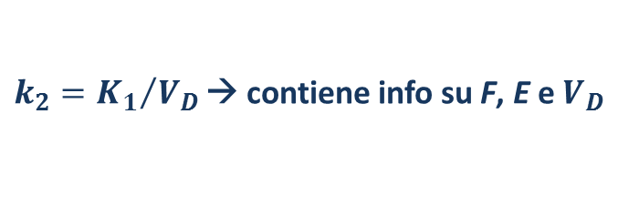
Introduzione Concetti di base Modelli compartimentali Stima parametrica Mappe Metodi diretti
Interpretazione delle costanti di modello
TRACCIANTI DIFFUSIBILI E VOLUME DI DISTRIBUZIONE
Una classe molto semplice di traccianti è composta dai traccianti in grado di penetrare nel tessuto, ma che poi torna in circolo nel sangue:
Volume di distribuzione (o coefficiente di partizione)
Se la concentrazione di tracciante nel sangue resta costante, ad un certo punto anche quella nel tessuto si stabilizzerà ad un valore di regime (equilibrio). Il volume di distribuzione è definito come il rapporto tra la concentrazione tissutale e quella plasmatica, all’equilibrio. E’ detto volume perché può essere visto come il volume di sangue che contiene la stessa quantità di tracciante di 1mL di tessuto:
$k_{2}={K_{1}}/{V_{D }}$→ contiene info su F, E e $V_{D}$
A.A. 2016/2017
Introduzione ai modelli cinetici per la tomografia ad emissione
Notes:
Tratto centrale modelli convolutivi

Slide 17
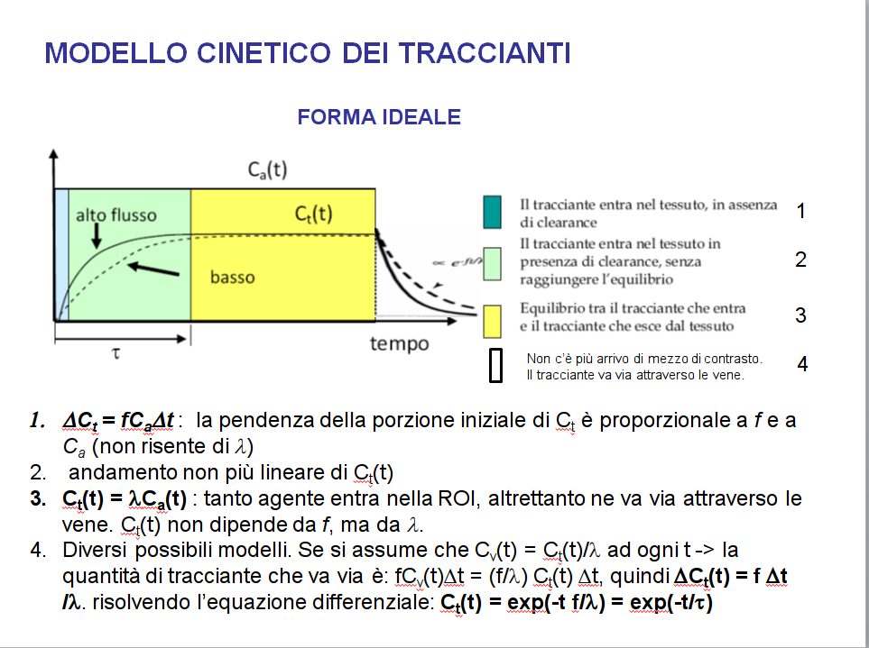
Introduzione Concetti di base Modelli compartimentali Stima parametrica Mappe Metodi diretti
Interpretazione delle costanti di modello
A.A. 2016/2017
Introduzione ai modelli cinetici per la tomografia ad emissione
Notes:
Tratto centrale modelli convolutivi

Slide 18
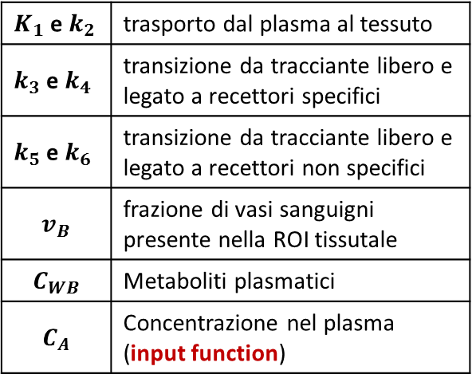
Introduzione Concetti di base Modelli compartimentali Stima parametrica Mappe Metodi diretti
Interpretazione delle costanti di modello
$K_{1}$ e $k_{2}$ | trasporto dal plasma al tessuto
$k_{3}$ e $k_{4}$ | transizione da tracciante libero e legato a recettori specifici
$k_{5}$ e $k_{6}$ | transizione da tracciante libero e legato a recettori non specifici
$$v_{B}$$ | frazione di vasi sanguigni presente nella ROI tissutale
$$C_{WB}$$ | Metaboliti plasmatici
$$C_{A}$$ | Concentrazione nel plasma (input function)
A.A. 2016/2017
Introduzione ai modelli cinetici per la tomografia ad emissione
Notes:
La cinetica del compartimento a-specifico è molto veloce, si raggiunge subito un equilibrio e non si riesce più a distringuere tra compartimento libero e a-specifico.
Spesso si ignorano k5 e k6

Slide 19
Introduzione Concetti di base Modelli compartimentali Stima parametrica Mappe Metodi diretti
Formulazione matematica del modello
Il sistema di equazioni differenziali che descrive in forma matematica l’evoluzione temporale di un generico modello compartimentale si basa sul concetto di bilancio di massa.
L’idea è che il flusso netto associato ad ogni compartimento è dato dalla differenza tra la somma di tutti i flussi di ingresso e la somma di tutti i flussi di uscita da compartimento stesso.
La forza di ognuno di questi flussi è data dal prodotto della costante cinetica associata a quel ramo del modello e la concentrazione di tracciante nel compartimento di origine.
Il flusso netto è quindi descritto da un’unità di misura di concentrazione (C) per unità di tempo ed è quindi uguale al rate, alla velocità di cambiamento (d/dt) della concentrazione stessa, nel compartimento di interesse (dC/dt).
A.A. 2016/2017
Introduzione ai modelli cinetici per la tomografia ad emissione

Slide 20

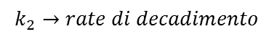
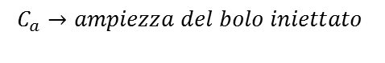
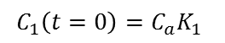
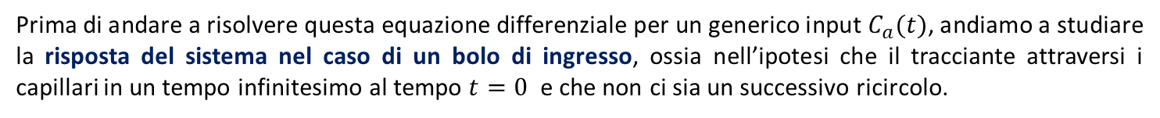
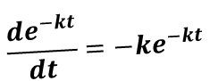
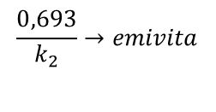
Introduzione Concetti di base Modelli compartimentali Stima parametrica Mappe Metodi diretti
Modello compartimentale ad 1 tessuto
Prima di andare a risolvere questa equazione differenziale per un generico input $C_{a}(t)$, andiamo a studiare la risposta del sistema nel caso di un bolo di ingresso, ossia nell’ipotesi che il tracciante attraversi i capillari in un tempo infinitesimo al tempo $t=0$ e che non ci sia un successivo ricircolo.
$$C_{1}\left(t=0\right)=C_{a}K_{1}$$
N.B.
$$\begin{aligned}C_{a}→ampiezza del bolo iniettato \\ \end{aligned}$$
$$\frac{de^{−kt}}{dt}=−ke^{−kt}$$
$$\begin{matrix}\frac{0,693}{k_{2}}→emivita \\ \\ \end{matrix}$$
IRF
$$k_{2}→rate di decadimento$$
A.A. 2016/2017
Introduzione ai modelli cinetici per la tomografia ad emissione

Slide 21

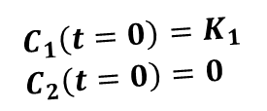
Introduzione Concetti di base Modelli compartimentali Stima parametrica Mappe Metodi diretti
Modello compartimentale a 2 tessuti
Per questo modello abbiamo 2 equazioni differenziali: una per ogni compartimento (escluso quello plasmatico)
Nella parte destra di entrambe le due equazioni troviamo un termine per ogni connessione che coinvolge il compartimento in questione.
Essendoci due connessioni a comune tra i due compartimenti, queste compariranno con effetto speculare in entrambe le equazioni del modello.
N.B.
$$\begin{matrix}C_{1}\left(t=0\right)=K_{1} \\ C_{2}\left(t=0\right)=0 \end{matrix}$$
A.A. 2016/2017
Introduzione ai modelli cinetici per la tomografia ad emissione

Slide 22
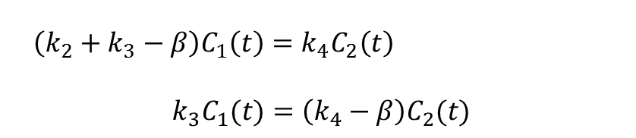
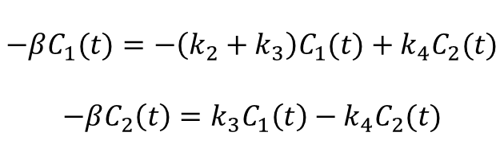
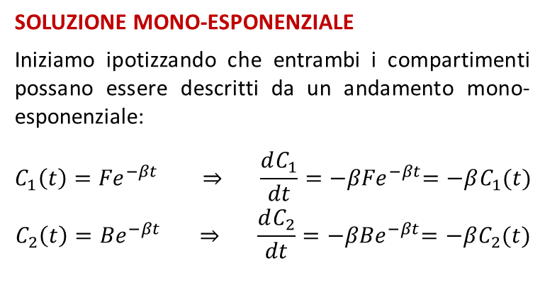
Introduzione Concetti di base Modelli compartimentali Stima parametrica Mappe Metodi diretti
Modello compartimentale a 2 tessuti
SOLUZIONE MONO-ESPONENZIALE
Iniziamo ipotizzando che entrambi i compartimenti possano essere descritti da un andamento mono-esponenziale:
$$\begin{matrix}C_{1}\left(t\right)={Fe}^{−βt} \underset{⇒}{ } \frac{dC_{1}}{dt}={−βFe}^{−βt}=−βC_{1}(t) \\ C_{2}\left(t\right)={Be}^{−βt} \underset{⇒}{ } \frac{dC_{2}}{dt}={−βBe}^{−βt}=−βC_{2}(t)\end{matrix}$$
$$−βC_{1}(t)=−\left(k_{2}+k_{3}\right)C_{1}(t)+k_{4}C_{2}(t)$$
$$−βC_{2}\left(t\right)=k_{3}C_{1}\left(t\right)−k_{4}C_{2}(t)$$
$\left(k_{2}+k_{3}−β\right)C_{1}\left(t\right)=k_{4}C_{2}\left(t\right)$
$$k_{3}C_{1}(t)=\left(k_{4}−β\right)C_{2}(t)$$
A.A. 2016/2017
Introduzione ai modelli cinetici per la tomografia ad emissione
Notes:
Vogliamo risolvere il sistema ODE in modo da ricavare la risposta impulsiva (IRF) del sistema in presenza di un bolo di ingresso proporzionale a K1:

Slide 23
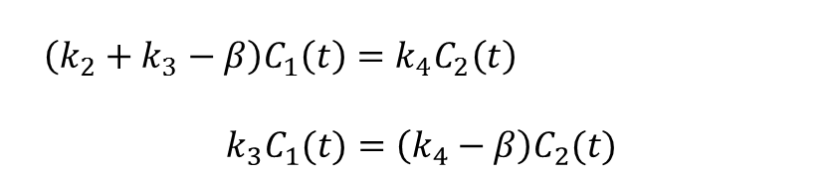
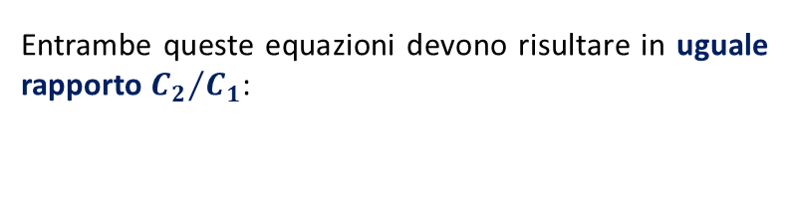
Introduzione Concetti di base Modelli compartimentali Stima parametrica Mappe Metodi diretti
Modello compartimentale a 2 tessuti
$\left(k_{2}+k_{3}−β\right)C_{1}\left(t\right)=k_{4}C_{2}\left(t\right)$
$$k_{3}C_{1}(t)=\left(k_{4}−β\right)C_{2}(t)$$
Entrambe queste equazioni devono risultare in uguale rapporto ${C_{2}}/{C_{1}}$:
A.A. 2016/2017
Introduzione ai modelli cinetici per la tomografia ad emissione
Notes:
Vogliamo risolvere il sistema ODE in modo da ricavare la risposta impulsiva (IRF) del sistema in presenza di un bolo di ingresso proporzionale a K1:

Slide 24
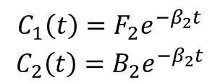
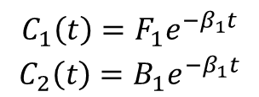
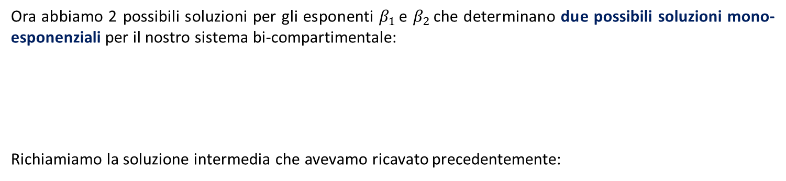
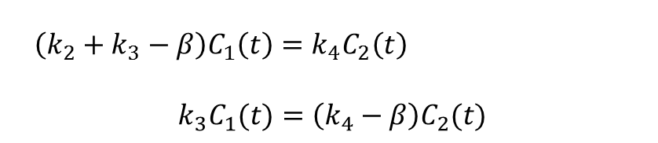
Introduzione Concetti di base Modelli compartimentali Stima parametrica Mappe Metodi diretti
Modello compartimentale a 2 tessuti
Ora abbiamo 2 possibili soluzioni per gli esponenti $β_{1 }$e $β_{2 }$che determinano due possibili soluzioni mono-esponenziali per il nostro sistema bi-compartimentale:
Richiamiamo la soluzione intermedia che avevamo ricavato precedentemente:
$$\begin{matrix}C_{1}\left(t\right)={F_{1}e}^{−β_{1}t} \\ C_{2}\left(t\right)={B_{1}e}^{−β_{1}t}\end{matrix}$$
$$\begin{matrix}C_{1}\left(t\right)={F_{2}e}^{−β_{2}t} \\ C_{2}\left(t\right)={B_{2}e}^{−β_{2}t}\end{matrix}$$
$\left(k_{2}+k_{3}−β\right)C_{1}\left(t\right)=k_{4}C_{2}\left(t\right)$
$$k_{3}C_{1}(t)=\left(k_{4}−β\right)C_{2}(t)$$
4 equazioni
4 incognite
A.A. 2016/2017
Introduzione ai modelli cinetici per la tomografia ad emissione
Notes:
Vogliamo risolvere il sistema ODE in modo da ricavare la risposta impulsiva (IRF) del sistema in presenza di un bolo di ingresso proporzionale a K1:

Slide 25
Introduzione Concetti di base Modelli compartimentali Stima parametrica Mappe Metodi diretti
Modello compartimentale a 2 tessuti
A.A. 2016/2017
Introduzione ai modelli cinetici per la tomografia ad emissione
Notes:
Vogliamo risolvere il sistema ODE in modo da ricavare la risposta impulsiva (IRF) del sistema in presenza di un bolo di ingresso proporzionale a K1:

Slide 26
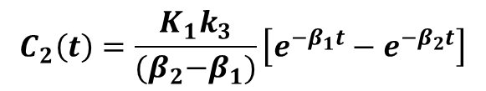
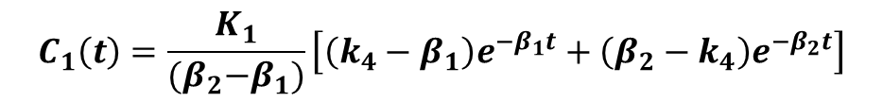
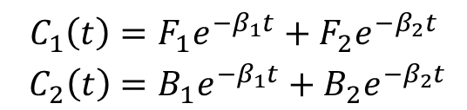
Introduzione Concetti di base Modelli compartimentali Stima parametrica Mappe Metodi diretti
Modello compartimentale a 2 tessuti
Ora abbiamo tutto quello che ci serve per ricomporre la soluzione completa del nostro sistema di equazioni differenziali iniziale:
$$\begin{matrix}C_{1}\left(t\right)={F_{1}e}^{−β_{1}t}+{F_{2}e}^{−β_{2}t} \\ { C}_{2}\left(t\right)={B_{1}e}^{−β_{1}t}+{B_{2}e}^{−β_{2}t}\end{matrix}$$
$$C_{1}\left(t\right)=\frac{K_{1}}{{(β}_{2}−β_{1})}\left[\left(k_{4}−β_{1}\right)e^{−β_{1}t}+\left(β_{2}−k_{4}\right)e^{−β_{2}t}\right]$$
$$C_{2}\left(t\right)=\frac{K_{1}k_{3}}{{(β}_{2}−β_{1})}\left[e^{−β_{1}t}−e^{−β_{2}t}\right]$$
A.A. 2016/2017
Introduzione ai modelli cinetici per la tomografia ad emissione
Notes:
Vogliamo risolvere il sistema ODE in modo da ricavare la risposta impulsiva (IRF) del sistema in presenza di un bolo di ingresso proporzionale a K1:

Slide 27
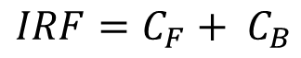
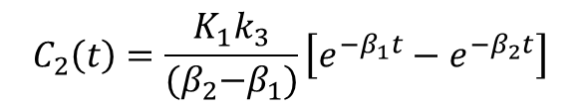
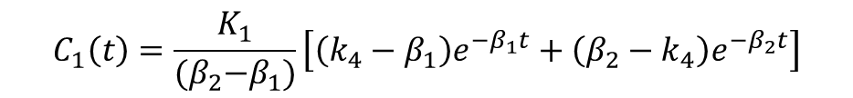
Introduzione Concetti di base Modelli compartimentali Stima parametrica Mappe Metodi diretti
Modello compartimentale a 2 tessuti
Nella maggior parte dei casi, l’attività tissutale misurata è data dalla sovrapposizione degli effetti dei due compartimenti, così che l’effettiva uscita di modello che dobbiamo trattare come risposta impulsiva è data da:
$$C_{1}\left(t\right)=\frac{K_{1}}{{(β}_{2}−β_{1})}\left[\left(k_{4}−β_{1}\right)e^{−β_{1}t}+\left(β_{2}−k_{4}\right)e^{−β_{2}t}\right]$$
$$IRF=C_{F}+ C_{B}$$
$$C_{2}\left(t\right)=\frac{K_{1}k_{3}}{{(β}_{2}−β_{1})}\left[e^{−β_{1}t}−e^{−β_{2}t}\right]$$
$$C_{T}\left(t\right)=\frac{K_{1}}{{(β}_{2}−β_{1})}\left[\left(k_{3}+k_{4}−β_{1}\right)e^{−β_{1}t}+\left(β_{1}−{k_{3}−k}_{4}\right)e^{−β_{2}t}\right]$$
A.A. 2016/2017
Introduzione ai modelli cinetici per la tomografia ad emissione

Slide 28

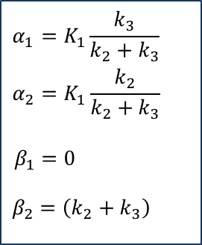
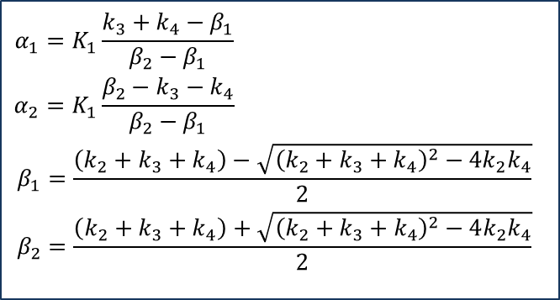
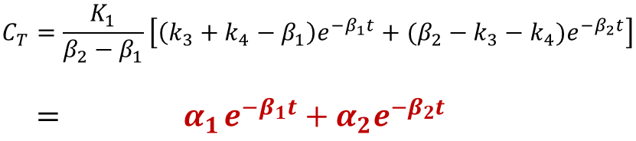
Introduzione Concetti di base Modelli compartimentali Stima parametrica Mappe Metodi diretti
Modello compartimentale a 2 tessuti
MODELLO 4-K MODELLO 3-K
$$C_{T}=\frac{K_{1}}{β_{2}−β_{1}}\left[\left(k_{3}+k_{4}−β_{1}\right)e^{−β_{1}t}+(β_{2}−k_{3}−k_{4})e^{−β_{2}t}\right]$$
$={ α}_{1}e^{−β_{1}t}+α_{2}e^{−β_{2}t}$
$$C_{T}=\frac{K_{1}}{{k_{2}+k}_{3}}\left[k_{3}+k_{2}e^{−(k_{2}+k_{3})t}\right]$$
$={ α}_{1}+α_{2}e^{−β_{2}t}$
$$\begin{matrix}α_{1}=K_{1}\frac{k_{3}+k_{4}−β_{1}}{β_{2}−β_{1}} \\ \begin{matrix}α_{2}=K_{1}\frac{{β_{2}−k}_{3}−k_{4}}{β_{2}−β_{1}} \\ β_{1}=\frac{\left({k_{2}+k}_{3}+k_{4}\right)−\sqrt{{\left({k_{2}+k}_{3}+k_{4}\right)}^{2}−4k_{2}k_{4}}}{2} \\ β_{2}=\frac{\left({k_{2}+k}_{3}+k_{4}\right)+\sqrt{{\left({k_{2}+k}_{3}+k_{4}\right)}^{2}−4k_{2}k_{4}}}{2}\end{matrix}\end{matrix}$$
$$\begin{matrix}α_{1}=K_{1}\frac{k_{3}}{{k_{2}+k}_{3}} \\ \begin{aligned}α_{2}=K_{1}\frac{k_{2}}{{k_{2}+k}_{3}} \\ \\ \begin{aligned}β_{1}=0 \\ \end{aligned} \\ β_{2}=\left({k_{2}+k}_{3}\right) \end{aligned}\end{matrix}$$
A.A. 2016/2017
Introduzione ai modelli cinetici per la tomografia ad emissione

Slide 29
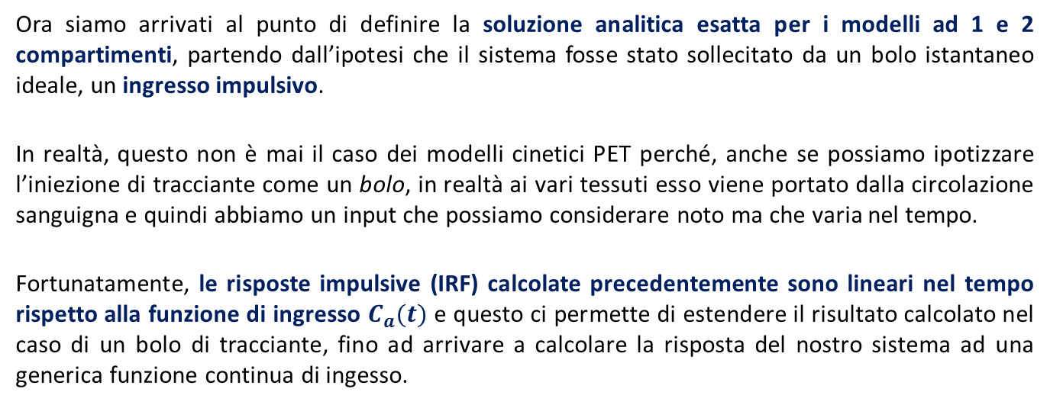
Introduzione Concetti di base Modelli compartimentali Stima parametrica Mappe Metodi diretti
Input function e convoluzione
Ora siamo arrivati al punto di definire la soluzione analitica esatta per i modelli ad 1 e 2 compartimenti, partendo dall’ipotesi che il sistema fosse stato sollecitato da un bolo istantaneo ideale, un ingresso impulsivo.
In realtà, questo non è mai il caso dei modelli cinetici PET perché, anche se possiamo ipotizzare l’iniezione di tracciante come un bolo, in realtà ai vari tessuti esso viene portato dalla circolazione sanguigna e quindi abbiamo un input che possiamo considerare noto ma che varia nel tempo.
Fortunatamente, le risposte impulsive (IRF) calcolate precedentemente sono lineari nel tempo rispetto alla funzione di ingresso $C_{a}(t)$ e questo ci permette di estendere il risultato calcolato nel caso di un bolo di tracciante, fino ad arrivare a calcolare la risposta del nostro sistema ad una generica funzione continua di ingesso.
A.A. 2016/2017
Introduzione ai modelli cinetici per la tomografia ad emissione

Slide 30
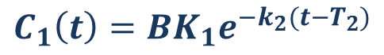
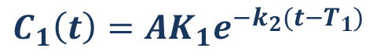


Introduzione Concetti di base Modelli compartimentali Stima parametrica Mappe Metodi diretti
Input function e convoluzione
$$A$$
$$C_{1}\left(t\right)=AK_{1}e^{−k_{2}(t−T_{1})}$$
$$C_{1}\left(t\right)=BK_{1}e^{−k_{2}(t−T_{2})}$$
$$B$$
A.A. 2016/2017
Introduzione ai modelli cinetici per la tomografia ad emissione

Slide 31

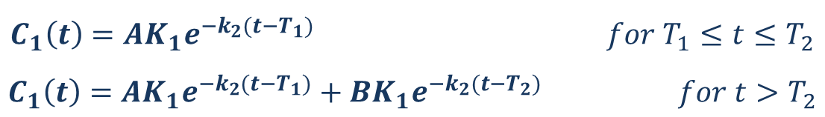
Introduzione Concetti di base Modelli compartimentali Stima parametrica Mappe Metodi diretti
Input function e convoluzione
$$A$$
$$B$$
$$C_{1}\left(t\right)=AK_{1}e^{−k_{2}(t−T_{1})} for T_{1}≤t≤T_{2}$$
$$C_{1}\left(t\right)=AK_{1}e^{−k_{2}(t−T_{1})}+BK_{1}e^{−k_{2}(t−T_{2})} for t>T_{2}$$
La risposta complessiva del tessuto è data dalla somma delle risposte individuali ai singoli boli in ingresso, scalate per l’ampiezza del corrispondente bolo e shiftate nel tempo in modo corrispondente al tempo di iniezione del bolo stesso.
A.A. 2016/2017
Introduzione ai modelli cinetici per la tomografia ad emissione
Notes:
the tissue response is a sum of the individual responses to each bolus input. The responses are scaled in magnitude and shifted in time to match each bolus input.

Slide 32
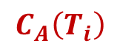
Introduzione Concetti di base Modelli compartimentali Stima parametrica Mappe Metodi diretti
Input function e convoluzione
$$C_{A}\left(T_{i}\right)$$
(discreta)
(continua)
A.A. 2016/2017
Introduzione ai modelli cinetici per la tomografia ad emissione

Slide 33
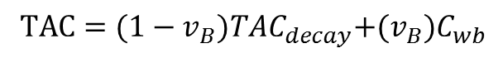
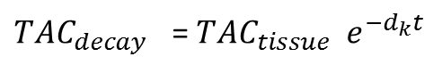
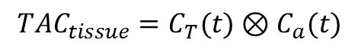
Introduzione Concetti di base Modelli compartimentali Stima parametrica Mappe Metodi diretti
Modello completo della risposta tissutale
IRF del tessuto
1) Risposta del tessuto ad un generico ingresso
$${{TAC}_{tissue}=C}_{T}(t)⊗C_{a}(t)$$
Input function plasmatica
2) Modellazione del naturale decadimento radioattivo del tracciante
Costante di decadimento del tracciante
${{TAC}_{decay}}_{}$= ${TAC}_{tissue}{ e}^{−d_{k}t}$
3) Presenza di componente circolatoria all’interno del tessuto
Frazione di sangue nel tessuto
$TAC={(1−v_{B})TAC}_{decay}+(v_{B})C_{wb}$
Concentrazione di tracciante nel sangue intero
A.A. 2016/2017
Introduzione ai modelli cinetici per la tomografia ad emissione

Slide 34
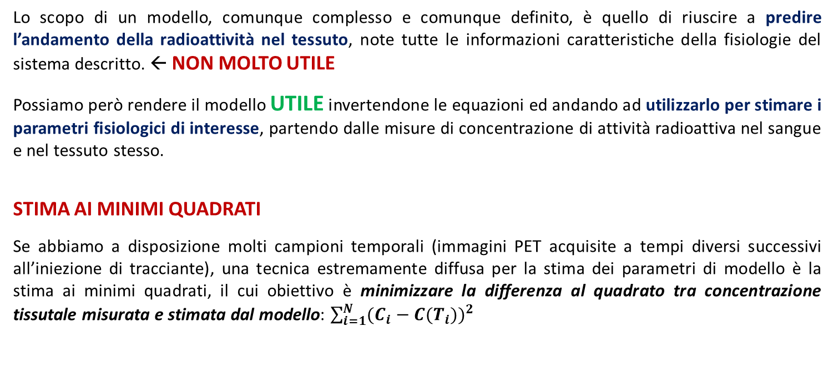
Introduzione Concetti di base Modelli compartimentali Stima parametrica Mappe Metodi diretti
Stima parametrica
Lo scopo di un modello, comunque complesso e comunque definito, è quello di riuscire a predire l’andamento della radioattività nel tessuto, note tutte le informazioni caratteristiche della fisiologie del sistema descritto. ← NON MOLTO UTILE
Possiamo però rendere il modello UTILE invertendone le equazioni ed andando ad utilizzarlo per stimare i parametri fisiologici di interesse, partendo dalle misure di concentrazione di attività radioattiva nel sangue e nel tessuto stesso.
STIMA AI MINIMI QUADRATI
Se abbiamo a disposizione molti campioni temporali (immagini PET acquisite a tempi diversi successivi all’iniezione di tracciante), una tecnica estremamente diffusa per la stima dei parametri di modello è la stima ai minimi quadrati, il cui obiettivo è minimizzare la differenza al quadrato tra concentrazione tissutale misurata e stimata dal modello: $\sum_{i=1}^{N}{{(C_{i}−C(T_{i}))}^{2}}$
A.A. 2016/2017
Introduzione ai modelli cinetici per la tomografia ad emissione

Slide 35
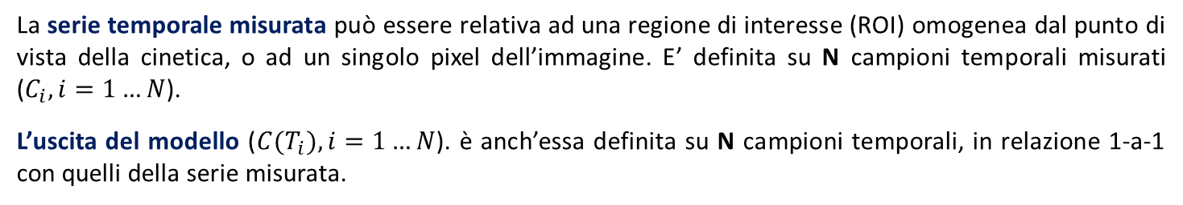
Introduzione Concetti di base Modelli compartimentali Stima parametrica Mappe Metodi diretti
Stima parametrica
STIMA AI MINIMI QUADRATI
La serie temporale misurata può essere relativa ad una regione di interesse (ROI) omogenea dal punto di vista della cinetica, o ad un singolo pixel dell’immagine. E’ definita su N campioni temporali misurati ($C_{i}, i=1…N$).
L’uscita del modello ($C(T_{i}), i=1…N$). è anch’essa definita su N campioni temporali, in relazione 1-a-1 con quelli della serie misurata.
A.A. 2016/2017
Introduzione ai modelli cinetici per la tomografia ad emissione

Slide 36
Introduzione Concetti di base Modelli compartimentali Stima parametrica Mappe Metodi diretti
Stima parametrica
STIMA AI MINIMI QUADRATI PESATA
I valori dei parametri stimati dalla minimizzazione della somma degli scarti quadratici ha variabilità minima se valgono le seguenti ipotesi sul rumore di misura:
i.i.d in ogni campione temporale
Additivo
Ampiezza costante
Se è possibile avere una stima buona del livello di rumore nei dati (e quindi si riesce a scegliere bene i pesi), i residui pesati per la radice quadrata di ogni peso dovrebbero seguire una distribuzione gaussiana a media nulla e varianza unitaria.
A.A. 2016/2017
Introduzione ai modelli cinetici per la tomografia ad emissione
Notes:
Una volta definite la funzione di ottimizzazione, resta da scegliere l’algoritmo con cui ricercare il valore ottimo dei parametri tramite minimizzazione della funzione costo.
Nel caso dei modelli compartimentali non esiste mai una soluzione in forma chiusa per I valori dei parametri da stimare. Questo succeed perchè anche se il modello in se è lineare, la sua soluzione è una funzione che almeno per alcuni parametri non è lineare. La stima di questi valori richiede pertanto l’uso di algoritmi di ottimizzazione iterative che partono da una stima iniziale del valore dei parametri e la modificano ad ogni step puntando a ridurre sempre più il valore della funzione costo.

Slide 37
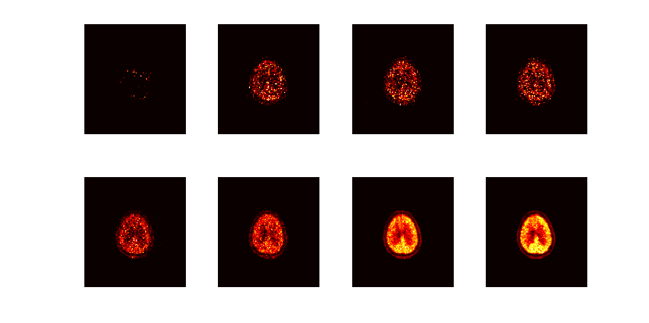
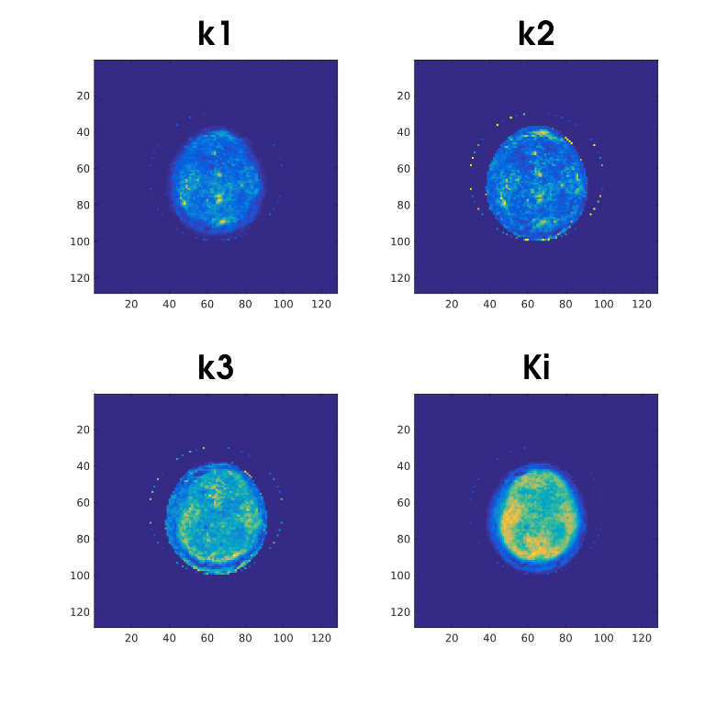

Introduzione Concetti di base Modelli compartimentali Stima parametrica Mappe Metodi diretti
Mappe parametriche
Un’acquisizione dinamica PET consiste sia di una componente spaziale che di una temporale. L’elemento spaziale può essere rimosso selezionando una ROI e limitando lo studio alla curva tempo-attività media relativa ai voxel inclusi nella ROI.
Spesso è però interessante tenere conto anche delle informazioni spaziali. Questo richiede di applicare il modello cinetico a livello del singolo voxel: stimando un set di parametri per ogni voxel si vengono quindi a generare delle mappe spaziali della distribuzione dei diversi parametri di interesse.
A.A. 2016/2017
Introduzione ai modelli cinetici per la tomografia ad emissione

Slide 38
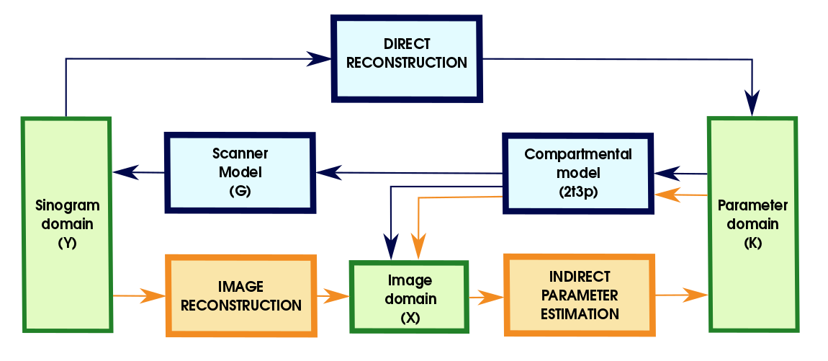
Introduzione Concetti di base Modelli compartimentali Stima parametrica Mappe Metodi diretti
Studio farmacocinetico: workflow completo
Riassumiamo in questo schema la sequenza complessiva di operazioni necessarie a portare dai raw data (sinogrammi) registrati dallo scanner ad un set di parametri cinetici (o eventualmente delle mappe parametriche), passando per lo step intermedio di ricostruzione tomografica, ed applicando iterativamente un fitting non lineare ai minimi quadrati a ciascuna ROI (o voxel) estratta dal volume 4D ricostruito.
A.A. 2016/2017
Introduzione ai modelli cinetici per la tomografia ad emissione

Slide 39
Introduzione Concetti di base Modelli compartimentali Stima parametrica Mappe Metodi diretti
Metodi diretti di stima parametrica da sinogramma
LIMITI PRINCIPALI DELL’APPROCCIO STANDARD
Se il nostro obiettivo è quello di generare delle mappe parametriche, un approccio standard come quello appena descritto mostra il fianco ad alcuni problemi fondamentali che rendo il risultato finale non robusto dal punto di vista della qualità dei valori dei parametri stimati, è qualitativamente scadente dal punto di vista della rumorosità finale delle mappe prodotte. I motivi principali sono i seguenti:
Elevata sensibilità dello stimatore NLS a valori di SNR molto bassi (TAC del singolo voxel)
Distribuzione statistica del rumore non più di tipo Poissoniano
Basso SNR e alta variabilità anche nella dimensione spaziale, tra pixel adiacenti
A.A. 2016/2017
Introduzione ai modelli cinetici per la tomografia ad emissione

Slide 40
Introduzione Concetti di base Modelli compartimentali Stima parametrica Mappe Metodi diretti
Metodi diretti di stima parametrica da sinogramma
A.A. 2016/2017
Introduzione ai modelli cinetici per la tomografia ad emissione

Slide 41
Introduzione Concetti di base Modelli compartimentali Stima parametrica Mappe Metodi diretti
Metodi diretti di stima parametrica da sinogramma
A.A. 2016/2017
Introduzione ai modelli cinetici per la tomografia ad emissione

Slide 42
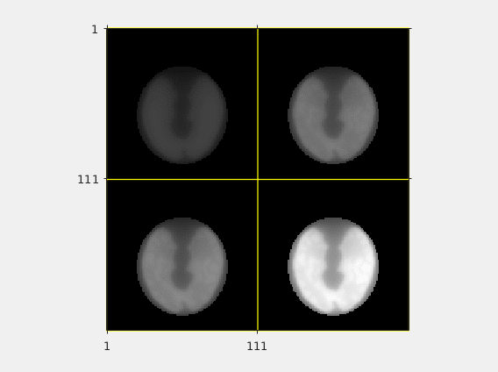
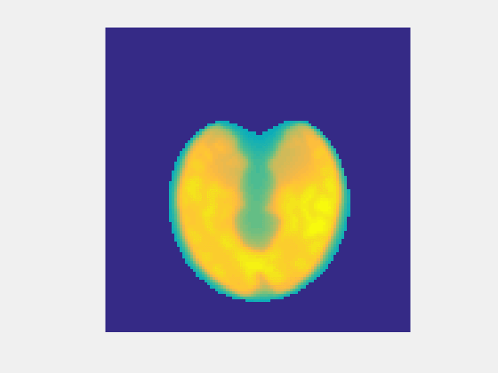




Introduzione Concetti di base Modelli compartimentali Stima parametrica Mappe Metodi diretti
Metodi diretti di stima parametrica da sinogramma
FRAME #3 FRAME #7 FRAME #10 FRAME #24
FIT
K1
k2
k3
k4
ML-EM RECON
FRAME #3 FRAME #7 FRAME #10 FRAME #24
APPLY MODEL
A.A. 2016/2017
Introduzione ai modelli cinetici per la tomografia ad emissione

Slide 43




Introduzione Concetti di base Modelli compartimentali Stima parametrica Mappe Metodi diretti
Metodi diretti di stima parametrica da sinogramma
DIAGRAMMA DI FLUSSO DI UNA VERSIONE «DIRETTA» DELLA STIMA DI MAPPE PARAMETRICHE CON MODELLI COMPARTIMENTALI
$${1) x}_{m}(θ_{j}^{n})$$
$${2) \hat{x}}_{jm}^{EM,n}=\frac{x_{m}(θ_{j}^{n})}{a_{j}}\sum_{i}{a_{ij}\frac{y_{im}}{{\overline{y}}_{im}(θ^{n})}}$$
Frame-wise EM-like image update
$$3) L\left({\hat{x}}_{j}^{EM,n} | θ_{j}^{n}\right)= \sum_{m}{{\hat{x}}_{jm}^{EM,n}\log{x_{m}\left(θ_{j}\right)}−x_{m}\left(θ_{j}\right)}$$
$$4) {\hat{θ}}_{j}^{n+1}={argmax}_{θ≥0}L({\hat{x}}_{j}^{EM,n}|θ_{j}^{n})$$
Voxel-wise penalized likelihood fitting
A.A. 2016/2017
Introduzione ai modelli cinetici per la tomografia ad emissione

